Slide 1
কক্সবাজার মডেল হাই স্কুলের
ক্লাসে
স্বাগতম

Slide 2
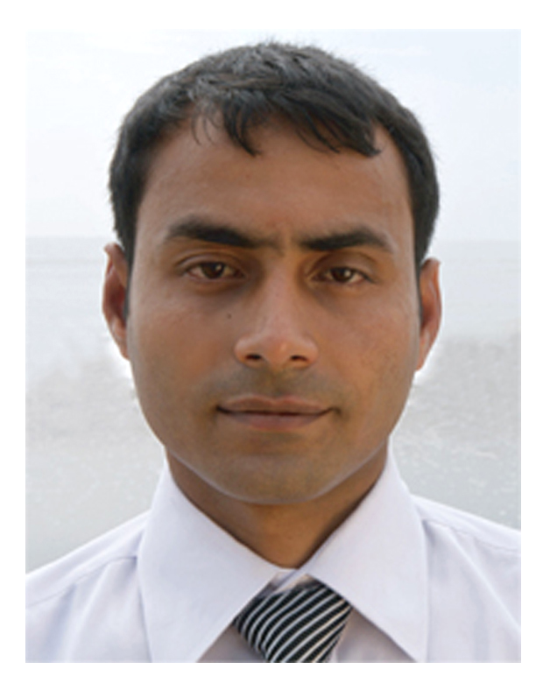
পরিচিতি
সুমন শর্মা
সহকারী শিক্ষক
কক্সবাজার মডেল হাই স্কুল,
কক্সবাজার।

Slide 3
বিষয়: বাংলা ২য় পত্র (নির্মিতি অংশ)
শ্রেণিঃ অষ্টম

Slide 4
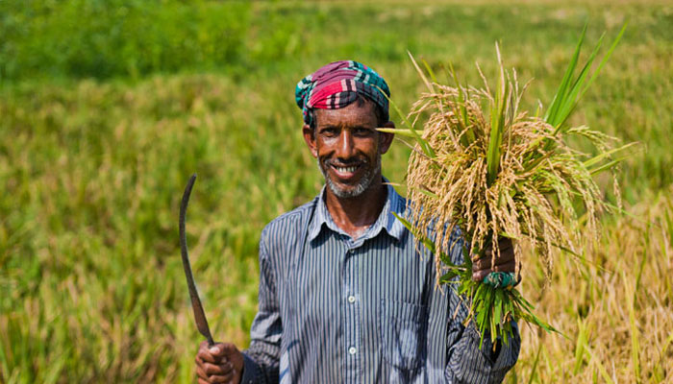
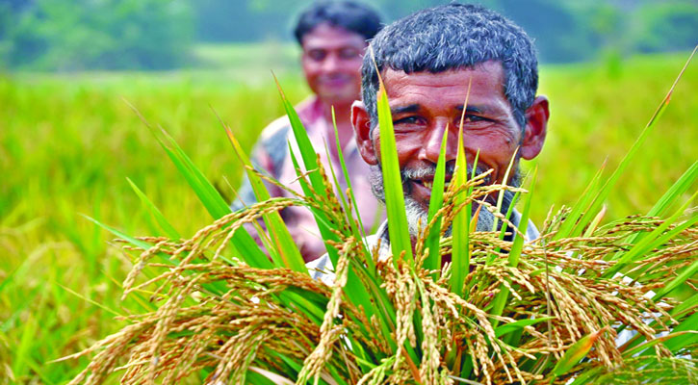
আজকের পাঠ
বাংলাদেশের কৃষক

Slide 5
বাংলাদেশের কৃষক
ভুমিকা:
বাংলাদেশ কৃষিপ্রধান দেশ। এ দেশে শতকরা ৫০ ভাগ লোক কৃষক। কৃষক এর অক্লান্ত পরিশ্রমে এই দেশ ভরে ওঠে ফসলের সমারোহে। আমরা পাই ক্ষুধার আহার। কৃষকের উৎপাদিত ফসল বিদেশে রফতানি করে দেশের অর্থনৈতিক সমৃদ্ধি হয়। বলতে গেলে কৃষক আমাদের জাতীয় উন্নয়নের চাবিকাঠি। কবির ভাষায়-
সব সাধকের বড় সাধক আমার দেশের চাষা,
দেশ মাতারই মুক্তিকামী, দেশের সে যে আশা।

Slide 6
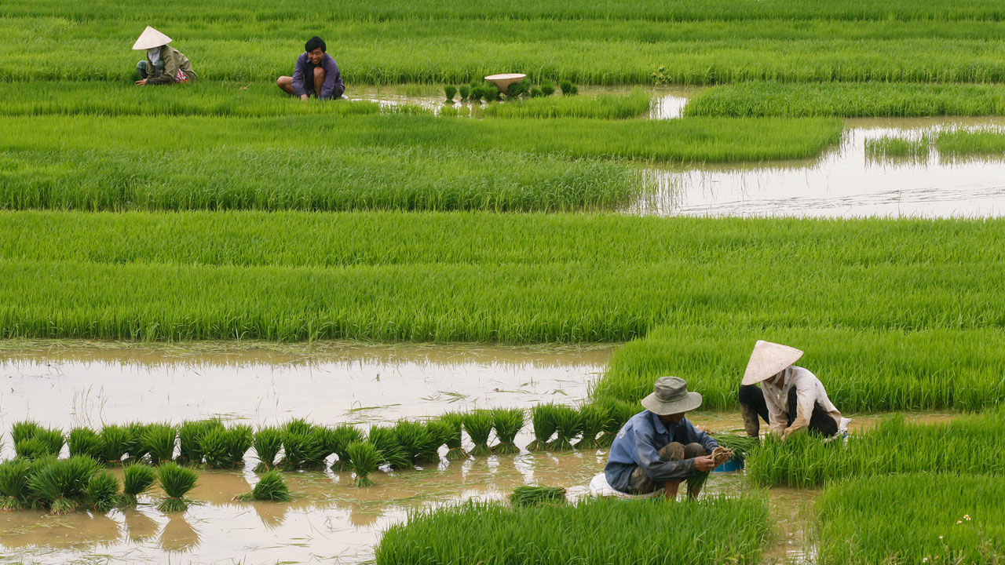

Slide 7
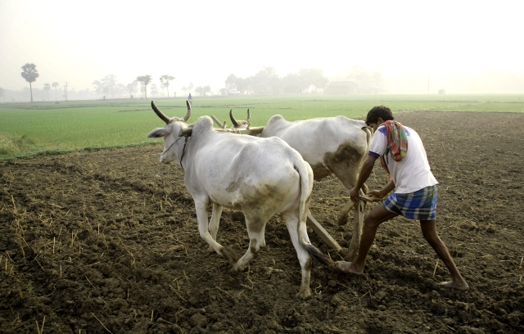

Slide 8
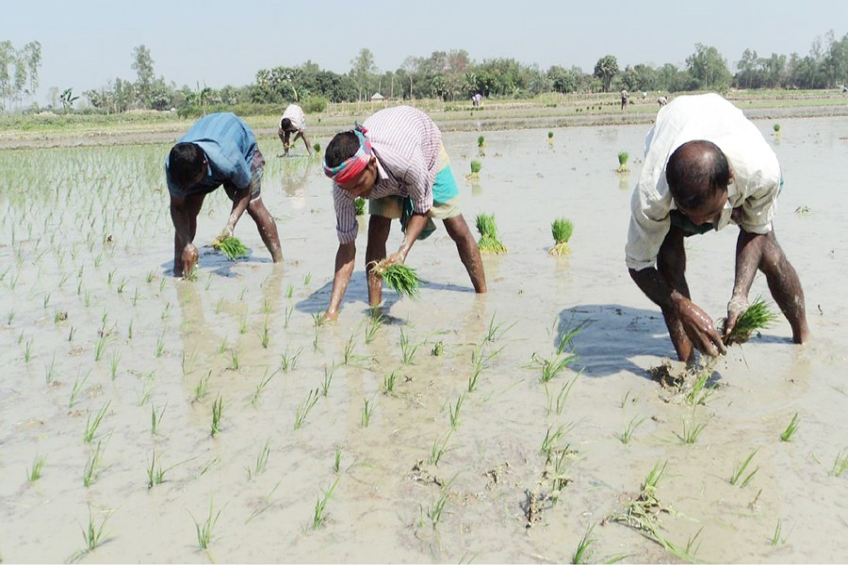

Slide 9
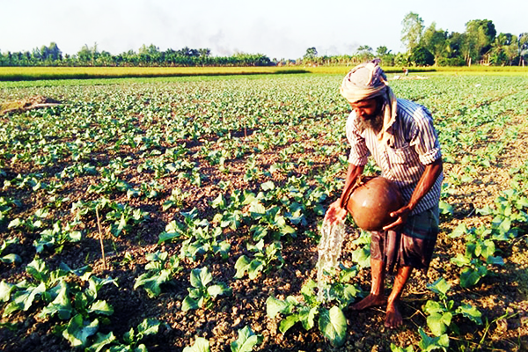

Slide 10
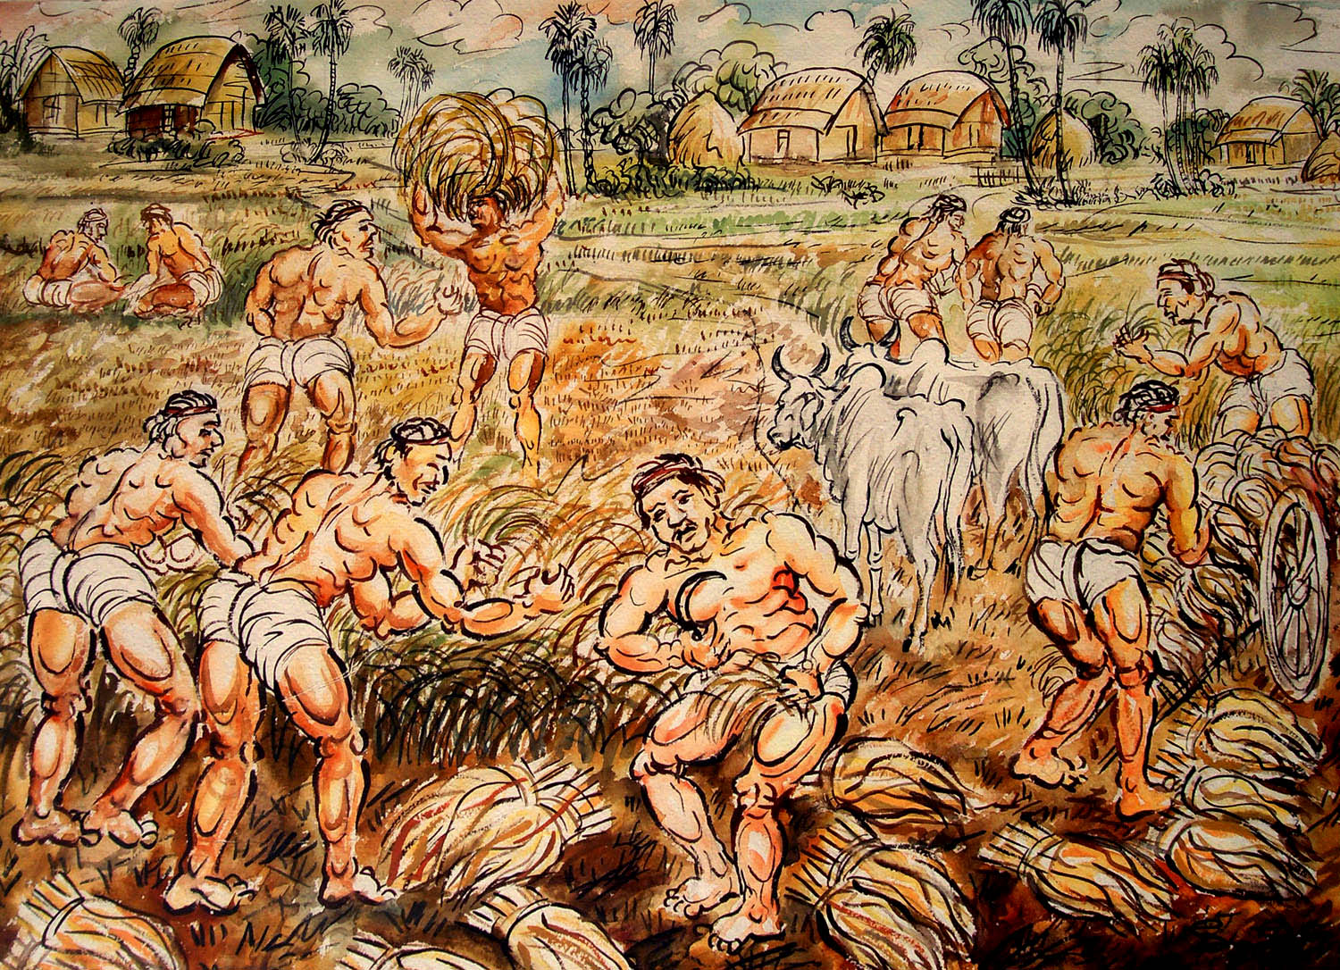

Slide 11
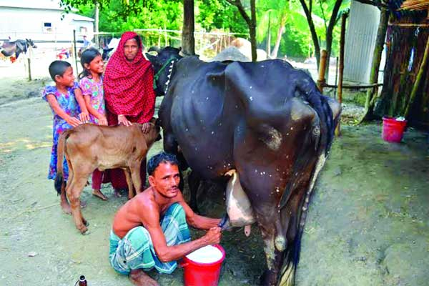
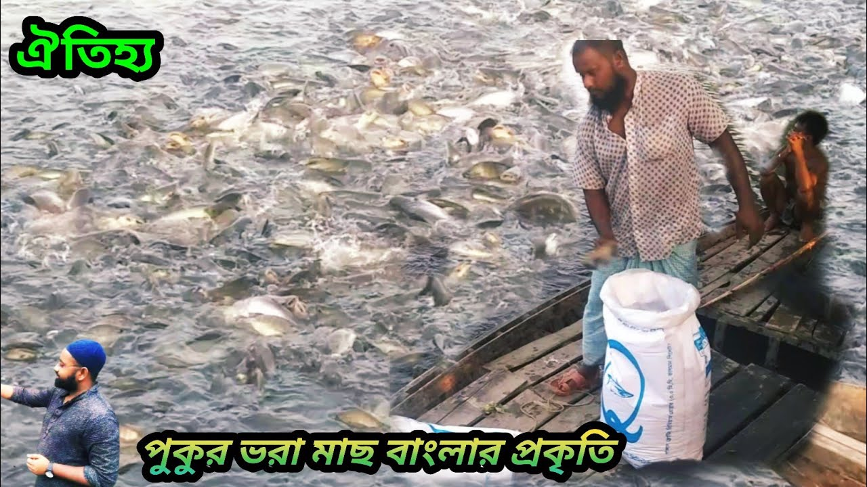

Slide 12
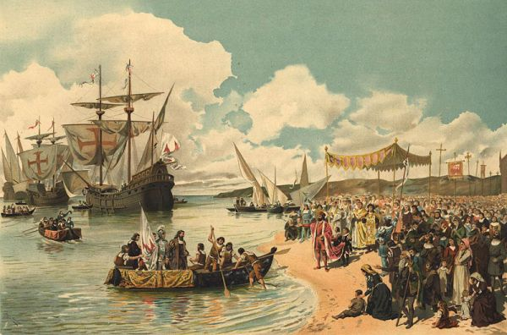

Slide 13
কৃষকের অতীত ইতিহাস:
প্রাচীনকালে এদেশে জনসংখ্যা ছিল কম জমি ছিল বেশি। উর্বর জমিতে প্রচুর ফসল হতো। তখন শতকরা 85 জনই ছিল কৃষক। তাদের গোলা ভরা গরু আর পুকুর ভরা থাকতো মাছে। তাদের জীবন ছিল সুখী ও সমৃদ্ধ। তারপর এলো বর্গীর অত্যাচার, ফিরিঙ্গি, পর্তুগিজ জলদস্যুদের নির্যাতন, ইংরেজদের খাজনা আদায়ের সূর্যাস্ত আইন, শোষণ ও নিপীড়ন। এলো মন্বন্তর, মহামারী।

Slide 14
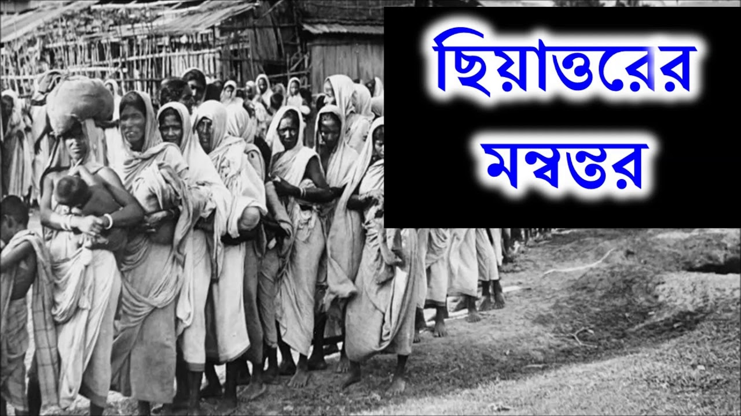
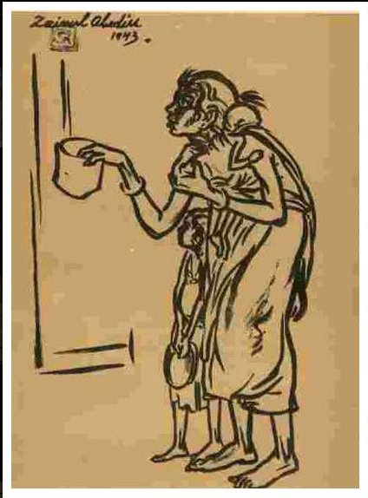
গ্রাম-বাংলা উজাড় হলো, কৃষক নিঃস্ব হয়ে গেল। সম্পদশালী কৃষক পরিণত হলো ভূমিহীন চাষীতে। দারিদ্র্য তাকে কোণঠাসা করল। কৃষকের জীবন হয়ে উঠল বেদনাদায়ক।

Slide 15
কবিগুরু রবীন্দ্রনাথ ঠাকুরের ভাষায়:
স্কন্ধে যত তার চাপে ভার
বহি চলে মন্দগতি যতক্ষণ থাকে প্রাণ তার
তারপর সন্তানেরে দিয়ে যায় বংশ বংশ ধরি
… শুধু দুটি অন্ন খুঁটি কোন মতে কষ্ট-ক্লিষ্টপ্রাণ
রেখে দেয় বাঁচাইয়া।
এভাবেই এককালের সুখী ও সমৃদ্ধ কৃষকের গৌরবময় জীবন-ইতিহাস অন্ধকারে হারিয়ে যায়।

Slide 16
বর্তমান অবস্থা:
বাংলার রাজনৈতিক ইতিহাসের অনেক পরিবর্তন হয়েছে। বাংলাদেশ স্বাধীনতা লাভ করেছে কিন্তু বাঙালি কৃষকদের উদ্বাস্তু, অসহায় ও বিষণ্ন জীবনের কোনো রূপান্তর ঘটে নি। বাংলার কৃষক আজও শিক্ষাহীন, বস্ত্রহীন, চিকিৎসাহীন জীবন-যাপন করছে। দেশের জনসংখ্যা বেড়েছে , কমেছে কৃষি জমির পরিমাণ। জমির উর্বরতাও গেছে কমে। ফলে বাড়তি মানুষের খাদ্য যোগানোর শক্তি হারিয়েছে এ দেশের কৃষক।

Slide 17
পৃথিবী জুড়ে চাষাবাদ পদ্ধতি পরিবর্তন ঘটেছে। বৈজ্ঞানিক পদ্ধতিতে উন্নত দেশ কৃষকের শক্তি বৃদ্ধি করছে কিন্তু এদেশে এখনো মান্ধাতার আমলের চাষাবাদ ব্যবস্থা বহাল আছে। বাংলার কৃষকও ভোঁতা লাঙ্গল আর কঙ্কালসার দুটো বলদের পেছনে ঘুরতে ঘুরতে নিঃস্ব হয়ে যাচ্ছে। এ ছাড়া অনাবৃষ্টি, অতিবৃষ্টি, বন্যা, প্রাকৃতিক দুর্যোগ কোনো কিছুই মোকাবেলা করার কৌশল ও সামর্থ্য নেই। তবে ধীরে ধীরে এই অবস্থার পরিবর্তন ঘটছে। কৃষিতে আধুনিক প্রযুক্তি ও উন্নত পদ্ধতির প্রয়োগের গুরুত্ব বাড়ছে।

Slide 18
সম্প্রতি ব্যাংক, সমবায় সমিতি বা মহাজনের ঋণের টাকায় আর উচ্চ ফলনশীল বীজের সাহায্যে কৃষিতে ফলন বেড়েছে। কিন্তু ক্ষেতের ফসল কৃষকের ঘরে ওঠার আগেই ব্যাংক, সমবায় প্রতিষ্ঠান কিংবা মহাজনের ঋণ পরিশোধ করতে হয়। তাই কৃষকের সুখ-স্বপ্ন অধরাই থেকে যায়। কৃষি বাংলাদেশের অর্থনৈতিক উন্নয়নের প্রধান অবলম্বন হলেও কৃষকের শোচনীয় অবস্থার পরিবর্তন হয় না। এখনো তারা নানা অশিক্ষা-কুশিক্ষা, দারিদ্র্য ও কুসংস্কারের বিরুদ্ধে লড়াই করছে।

Slide 19
কৃষকের উন্নয়ন:
বাংলাদেশ কৃষিনির্ভর দেশ। দেশীয় অর্থনীতিতে কৃষির অবদান যথেষ্ট তাৎপর্যপূর্ণ। তাই দেশের উন্নয়নের স্বার্থে কৃষকের উন্নয়ন সাধন করা দরকার। বাংলার কৃষকদের ভাগ্য উন্নয়নের জন্য আজ সবচেয়ে বেশি দরকার চাষাবাদে বৈজ্ঞানিক পদ্ধতির প্রবর্তন। নিজের জমিতে কৃষক যেন স্বল্পমূল্যে উন্নত বীজ, রাসায়নিক সার ও কীটনাশক পায় তার ব্যবস্থা করা প্রয়োজন। প্রয়োজনে কৃষককে সুদমুক্ত ঋণ প্রদান করতে হবে। আবার কৃষক যেন তার ফসলের ন্যায্য দাম পায় সেদিকেও খেয়াল রাখতে হবে।

Slide 20
আমাদের দেশের অধিকাংশ কৃষক অশিক্ষিত, তাদের শিক্ষিত করে তুলতে হবে। আধুনিক কৃষি যন্ত্রপাতি ব্যবহার করার জন্য তাদের প্রশিক্ষণ দিতে হবে। সারা বছর কৃষকের কাজ থাকে না। তাই তার অবসর সময়টুকু অর্থপূর্ণ করার জন্য কুটির শিল্প সম্পর্কে আগ্রহী করে তুলতে হবে। সেই সঙ্গে কৃষকদের চিত্তবিনোদন ও রোগ-ব্যাধির চিকিৎসারও সুবন্দোবস্ত করতে হবে।

Slide 21
উপসংহার:
বাংলার কৃষকরাই বাঙালি জাতির মেরুদণ্ড। বাংলাদেশের অর্থনীতির প্রাণশক্তি তারা। তবুও কৃষকরা বহুকাল ধরে অবহেলিত। বিশেষ করে তাদের সামাজিক মর্যাদা এখনো নিম্নমানের। এ বিষয়ে আমাদের সকলের সচেতন দৃষ্টি দেয়া প্রয়োজন। কৃষক ও কৃষিকে গুরুত্ব দিলেই আমাদের অর্থনীতির চাকা সচল থাকবে। দেশের দারিদ্র্য দূর হবে। বাংলার ঘরে ঘরে ফুটে উঠবে স্বাচ্ছন্দ্যের ছবি। বলা যায়, কৃষকের আত্মার ভেতরে লুকিয়ে আছে আমাদের সমৃদ্ধি ও প্রাচুর্যের বীজ।

Slide 22
বাড়ির কাজ
খুঁজে বের করো-
বাংলাদেশের কৃষক কি কি ফসলের চাষ করেন?

Slide 23
ধন্যবাদ

